Slide 1


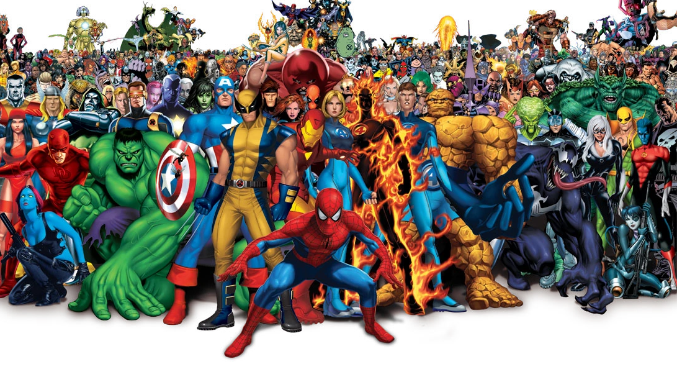
Trabalho final – grafos e redes sociais
Integrantes:
Gabriel Joaquim Campos 22018149
Luiz Fernando Rodrigues
Pedro de Oliveira Gomes Carneiro
Wu Ming ju

Slide 2
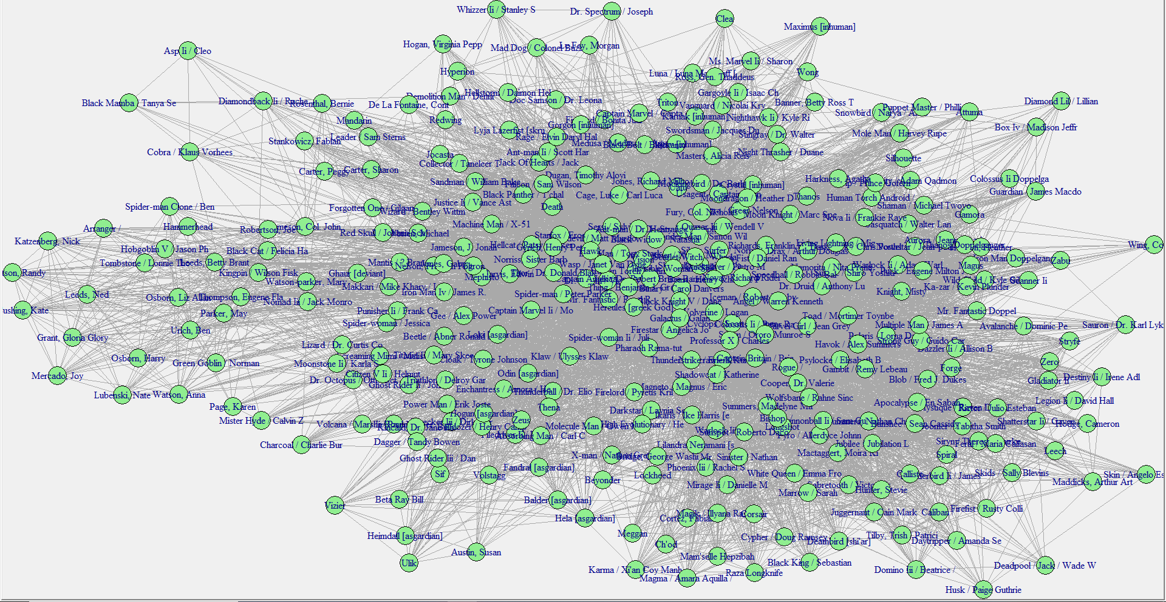
marvel
Porque escolhemos falar sobre a marvel?
Como conseguimos extrair os dados?
Qual seria o personagem mais importante?

Slide 3

Marvel- introdução
O tema escolhido para esta atividade foi a MARVEL, uma editora de quadrinhos de super-heróis, que ganhou bastante notoriedade nos últimos tempos pelas suas adaptações de sucesso das suas histórias.
Este tema foi escolhido pela sua facilidade de interpretação e também pela familiaridade com os personagens, assim como também, a não necessidade de filtragem de dados, que foram obtidos no github com a lista de vértices e arestas já prontas.

Slide 4
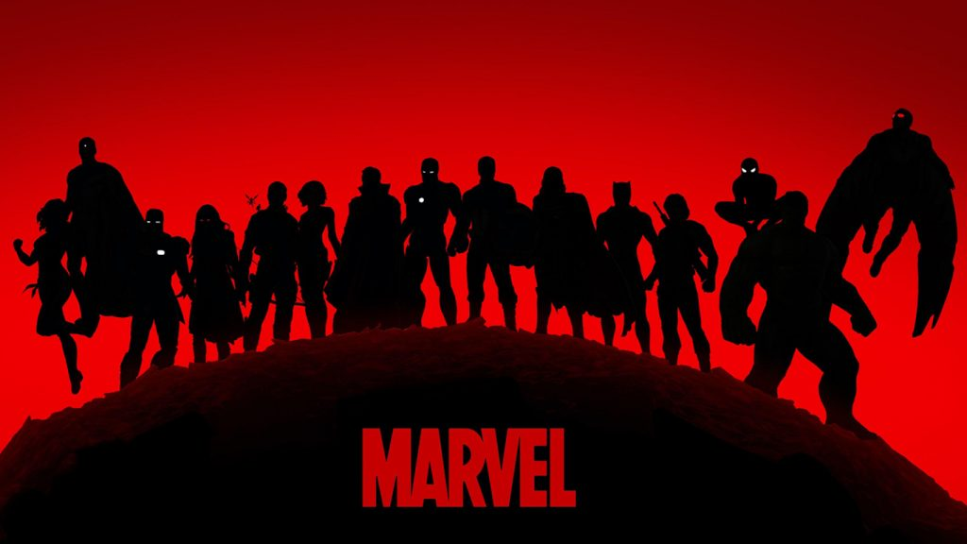
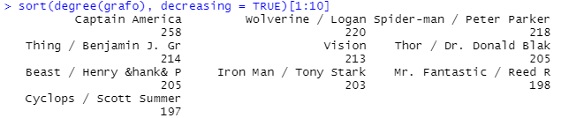
Marvel- grau
Decrescente

Slide 5
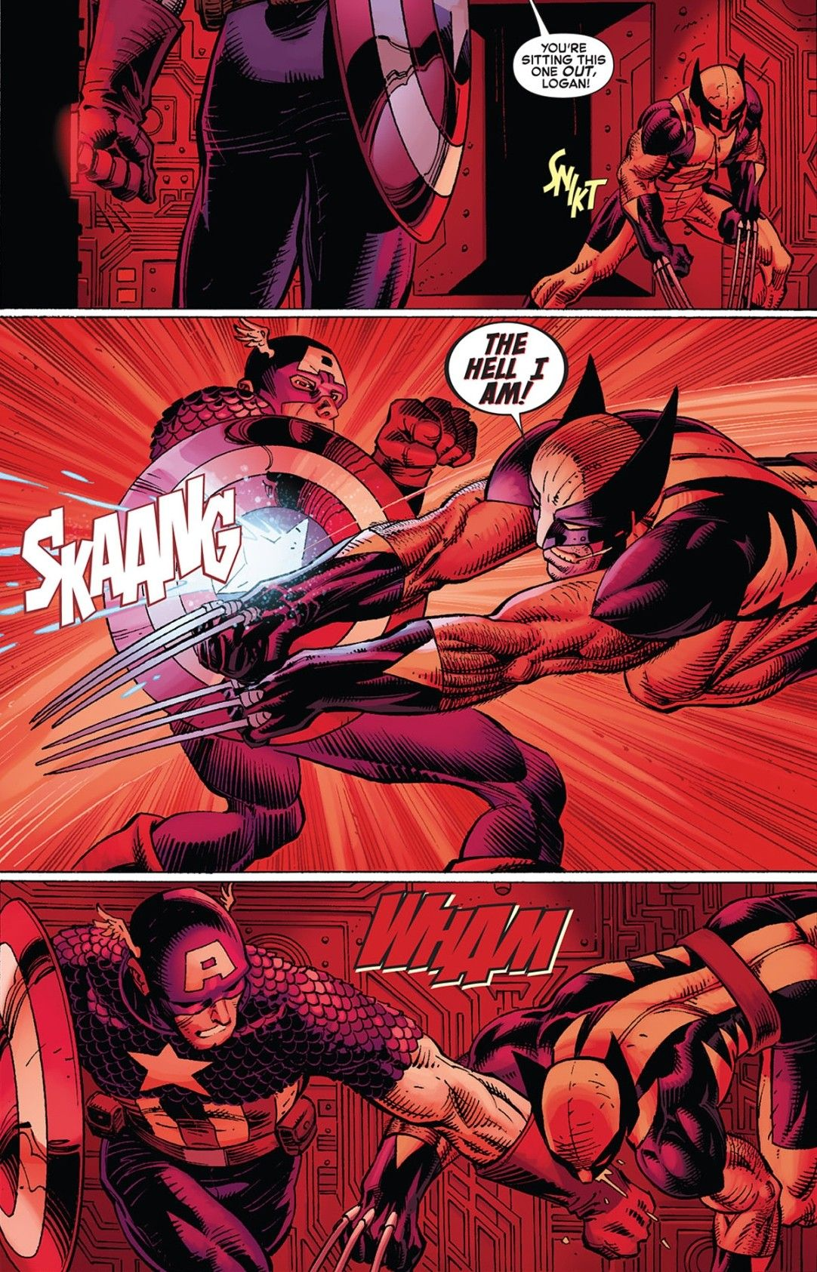
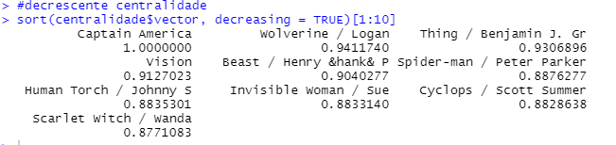
Marvel – vetor de centralidade

Slide 6
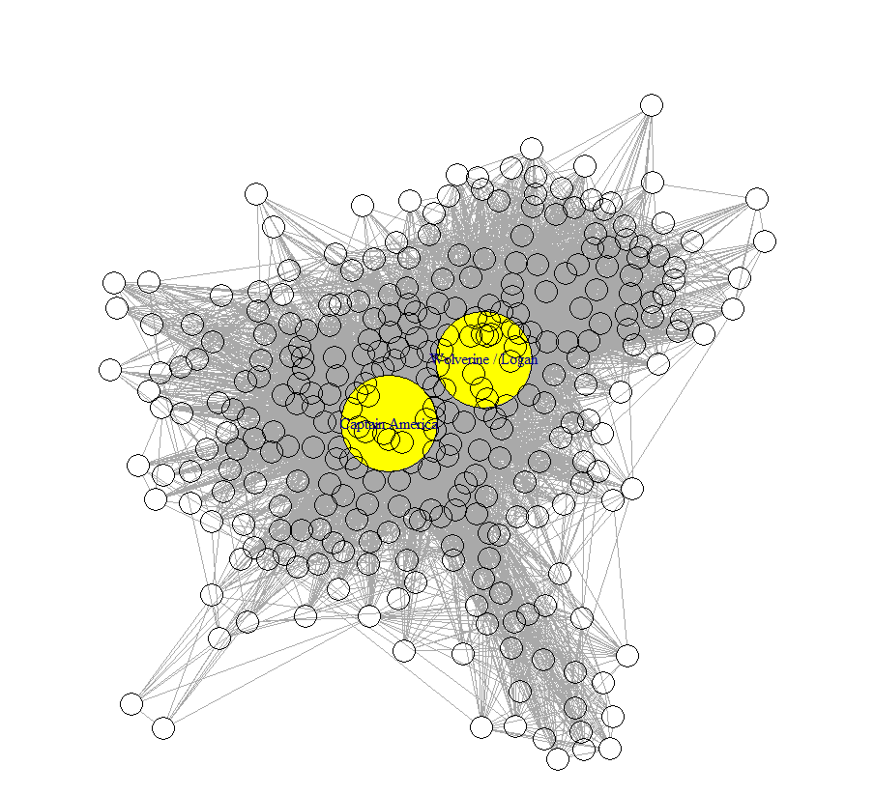
Marvel – plot cap e wolverine
Capitão America é o principal lider dos vingadores
Wolverine personagem principal dos X-mens

Slide 7
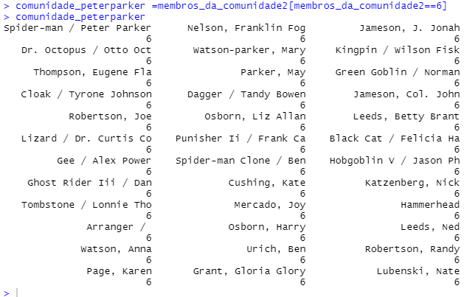
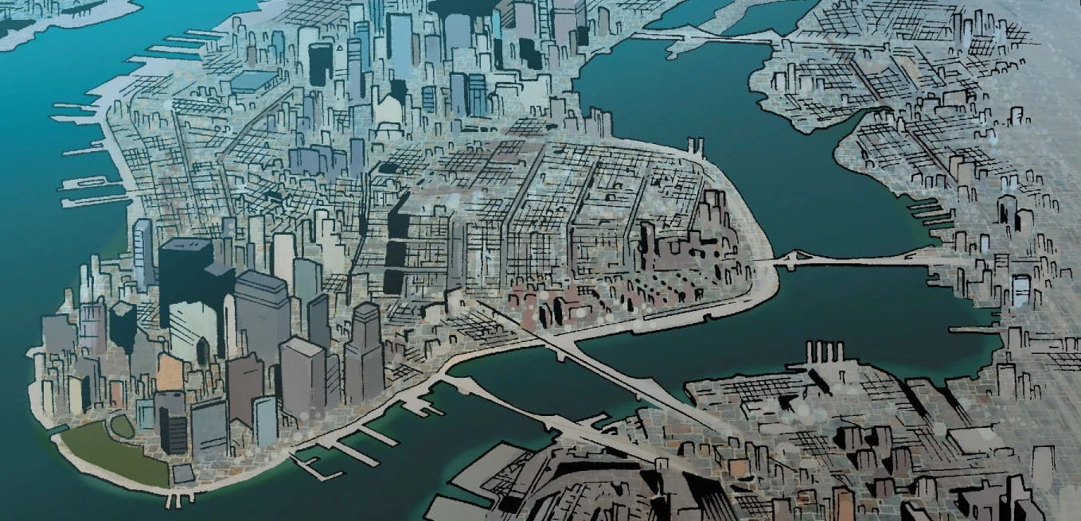
Marvel – curiosidades nos dados
Comunidade de Nova York

Slide 8
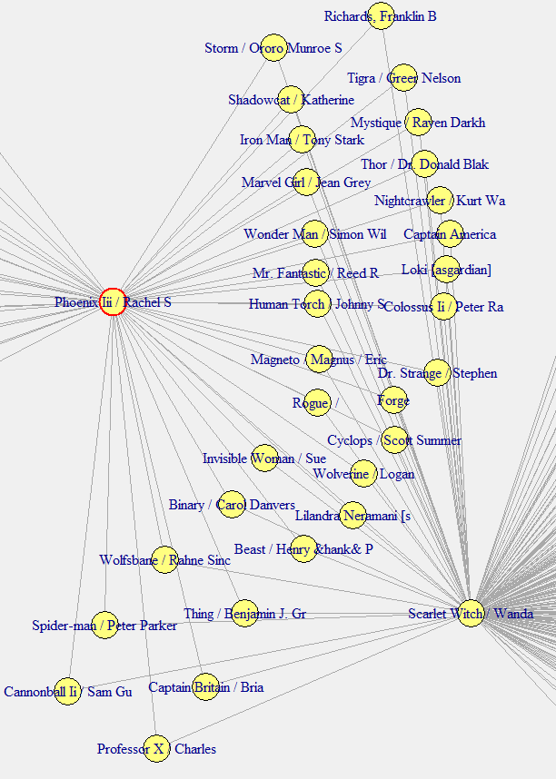
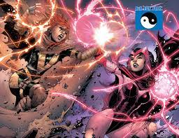
Marvel – sub grafo entre as mais poderosas

Slide 9
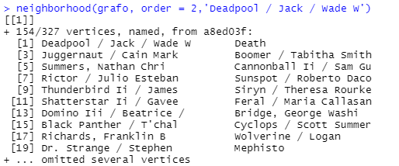
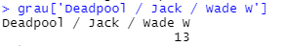

Marvel - deadpool

Slide 10
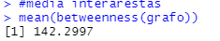
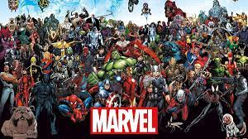
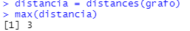
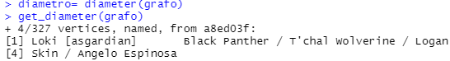
Mais curiosidades- marvel
São 327 vértices e 9891 arestas, o que se pode concluir com isso?

Slide 11


Muito obrigado ! ! !

